Slide 1


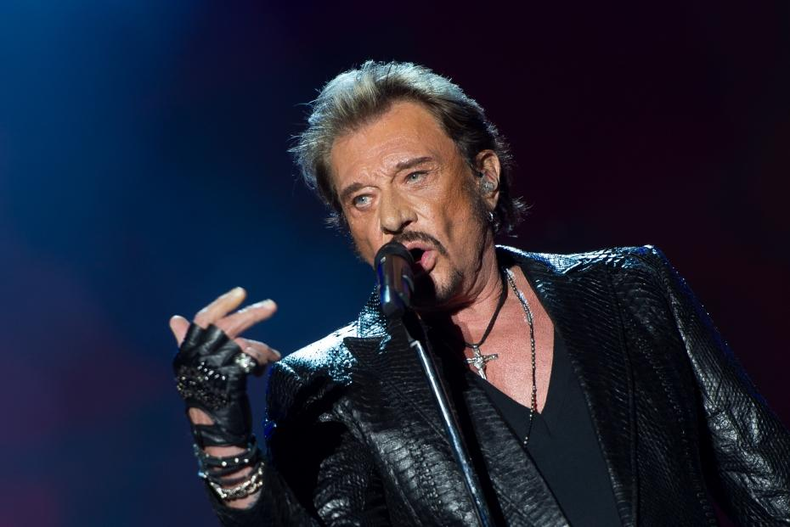





Un jour l’amour te trouvera
Ca ne finira jamais
Derrière l’Amour
Diego
Quelque chose de Tennesee
L’Envie

